Slide 1

校务问答机器人软件需求规格说明答辩
小组成员：白靖妍、马雯丽、王佳丽、仵梦雅、赵益萍、李思涵
ppt制作：李思涵、马雯丽

Slide 2
目录
01
02
03
项目概述与核心功能
需求分析：用户场景与功能演示
阶段性成果与风险评估

Slide 3
01
PART-
项目概述与核心功能

Slide 4
项目背景与概述
01
02
03
信息分散
用户体验不佳
需求升级
目前校园内各类信息分散在不同的系统和平台，学生需要在多个地方查找课表、成绩、校园设施等信息，极为不便。
现有的校务管理系统和社交平台功能分散，操作复杂，无法满足师生对高效、一体化服务的需求。
随着校园数字化进程的加速，师生对便捷化、智能化校园服务的需求日益增长，构建一个综合性的平台迫在眉睫。

Slide 5
核心功能-智能问答模块
知识库覆盖
预设“学校地图”“政策文件”等4大分类知识库，支持管理员动态更新（如新增“2025年选课新规”）。
历史记录
自动保存用户提问与回答，支持检索（如用户可查询“上月体测预约流程”的历史回答）。
STEP 03
STEP 02
多模态交互
STEP 01
支持文字输入（支持Markdown格式）、语音输入（自动转文字，准确率≥90%），输出包含文本/语音双形式。

Slide 6
核心功能-社交互动模块
01
02
帖子发布
互动体系
支持师生就问题或话题发表帖子，促进信息共享与交流。
点赞/收藏/评论（支持楼中楼回复）、帖子热搜排序（按24小时互动量生成“本周热门”榜单）。

Slide 7
02
PART-
需求分析：用户场景与功能演示

Slide 8
场景
期末前想快速查询《软件工程导论》考试时间
在“校园美食”等知识库分享食堂推荐菜
审核学生发布的“校园活动”帖子是否含敏感信息

Slide 9
业务需求
保障优质用户体验
构建校园社交互动生态
确保系统运行稳定流畅，优化界面设计与操作流程，提升交互便捷性，满足用户多样化使用需求。
支持用户发表评论，实现点赞、评论、收藏等功能，促进师生间的信息共享与交流，打造活跃校园社区。
提供便捷信息查询服务
实现智能化问答辅助
整合校园设施、课表、成绩、考试信息等，确保师生快速、准确获取所需内容，提升校园生活效率。
借助 AI 问询功能，针对学习、校园生活等问题提供即时解答，降低信息获取门槛，增强服务的智能化与个性化。
强化数据安全与隐私保护
采用安全技术确保用户信息、互动记录等数据的存储与传输安全，维护用户权益，增强平台可信度。

Slide 10
用户需求
校园信息查询
搜索校园设施、课表、成绩、考试信息等，支持语音、文本输入和附件导入。并保留历史问询记录以便追溯
社交互动功能
对笔记、评论进行点赞、收藏、分享，支持回复评论形成互动链条，查看个人互动记录（点赞、回复等）。
个人中心管理
编辑个人资料，查看发布的笔记/评论/收藏内容，管理互动数据（点赞总数、收藏列表等）。
数据统计查看
操作便捷性
查看动态数（笔记数量）、用户互动数据（点赞 / 收藏 / 评论总数）及反馈处理进度。
首页快速进入AI问答页面，简化发布流程，适配移动端操作，支持搜索联想与智能推荐相关内容。

Slide 11
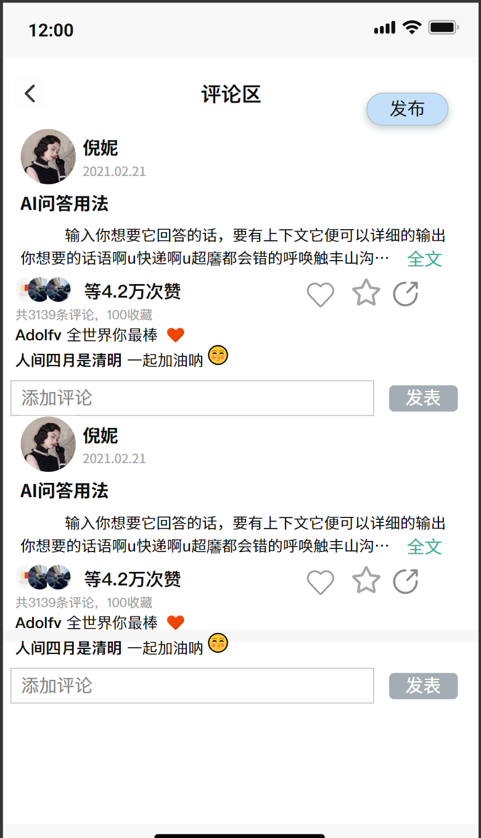
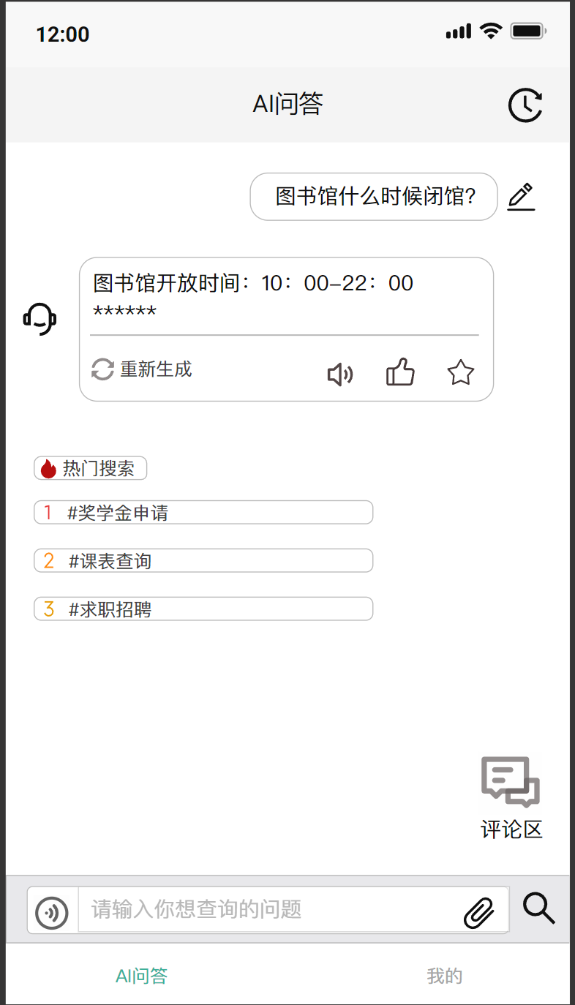
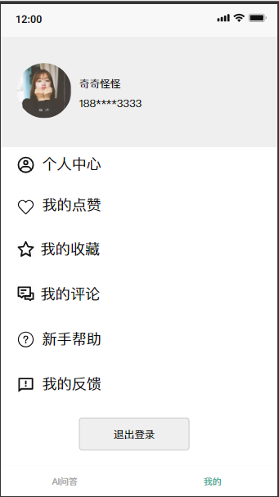
功能需求
01
02
03
社交互动
校园信息查询
个人中心管理

Slide 12
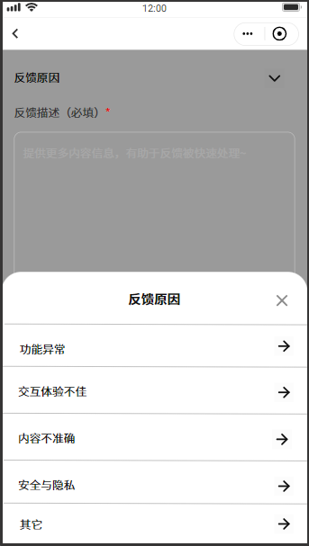
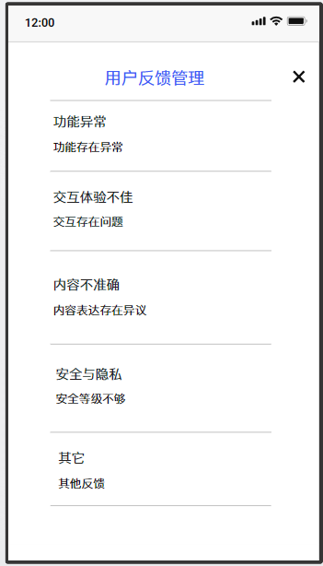
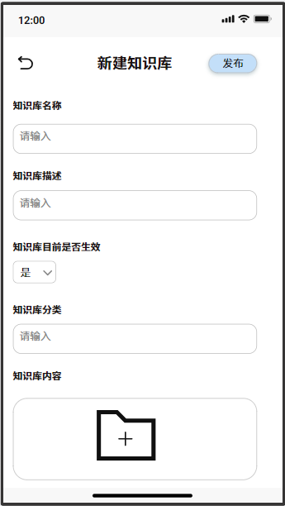
功能需求
04
05
06
反馈与处理
管理审核
知识库管理

Slide 13
非功能性需求
01
02
03
性能需求
安全性
可用性
用户数据加密存储（如密码哈希处理），敏感操作（删除、修改）二次验证，防范 SQL 注入、XSS 攻击。
系统 7×24 小时可用，故障恢复时间≤1 小时，关键功能（信息查询、互动）无单点故障。
持高并发访问，核心操作如发布、查询响应时间≤3 秒，确保高峰时段稳定运行。
04
05
06
可维护性
易用性
合规性
代码结构清晰，模块松耦合，配备日志系统便于故障排查，支持远程更新与热部署。
符合校园数据隐私政策，用户敏感信息（如成绩、反馈内容）访问权限分级控制。
界面简洁直观，操作流程引导清晰，具备新手帮助。

Slide 14
03
PART-
阶段性成果与风险评估

Slide 15
预期成果
01
核心功能成功
AI问答模块支持500+校园高频问题精准回答，社交互动模块实现发帖/评论/点赞/收藏全流程，管理后台完成内容审核与数据统计。
实现发帖 / 评论 / 点赞 / 收藏全流程，热门帖子自动排序（按互动量）。
完成内容审核（敏感词自动标注）、用户权限管理、数据统计看板；审核效率提升 40%（对比人工审核），反馈处理周期≤24 小时。
完成教务系统（课表 / 成绩）、图书馆（资源查询）API 对接；课表查询成功率≥95%，数据延迟≤10 分钟（与教务系统同步频率）。
02
用户与运营指标
试点阶段注册用户≥500人，日活跃用户≥100人，周留存率≥30%，用户满意度≥85%。：通过问卷调研，用户满意度≥85%，核心功能（AI 问答、发帖）易用性评分≥4 分（5分制）
03
质量与合规成果
技术质量达到代码覆盖率≥70%，单元测试通过率≥95%，数据安全方案通过校园信息中心审核。完成《软件需求规格说明书》《测试报告》《用户手册》等 8 份规范文档，符合 GB/T 8567-2006 国家标准。

Slide 16
风险评估
技术风险
AI语义理解偏差、数据接口对接失败、高并发性能瓶颈等技术风险，通过技术选型、接口测试、性能优化等措施降低风险。
进度风险
团队人力不足、预算超支、技术学习成本高等进度风险，通过合理安排人力、严格控制预算、加强技术培训等措施应对。

Slide 17
谢谢大家
白靖妍 | 马雯丽 | 王佳丽 | 仵梦雅 | 赵益萍 | 李思涵
8.90 | 8.85 | 8.80 | 8.81 | 8.83 | 8.77

